Slide 1
МИНИСТЕРСТВО ОБРАЗОВАНИЯ
КРАСНОЯРСКОГО КРАЯ
РАЗВИТИЕ СИСТЕМЫ ВОСПИТАНИЯ
В ОБРАЗОВАТЕЛЬНЫХ ОРГАНИЗАЦИЯХ КРАСНОЯРСКОГО КРАЯ
АНОХИНА НАТАЛЬЯ ВИКТОРОВНА
ПЕРВЫЙ ЗАМЕСТИТЕЛЬ МИНИСТРА ОБРАЗОВАНИЯ
КРАСНОЯРСКОГО КРАЯ

Slide 2
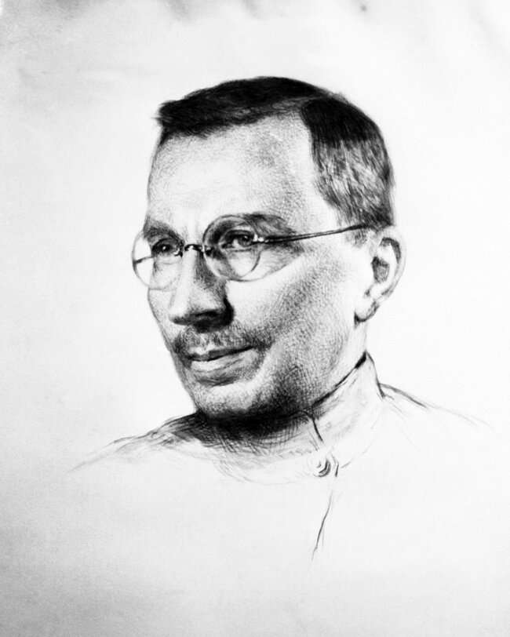
Воспитание в том и заключается, что более взрослое поколение передает свой опыт, свою страсть, свои убеждения младшему поколению
А. С. Макаренко

Slide 3
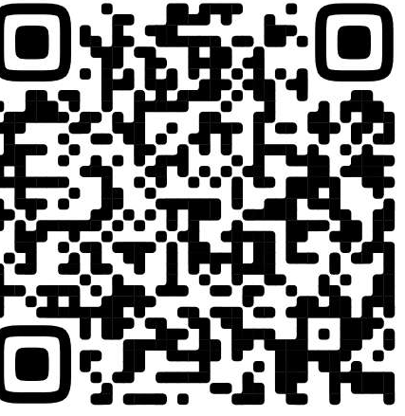
ИНФОРМАЦИОННАЯ БЕЗОПАСНОСТЬ
РЕГИОНАЛЬНЫЙ ЦЕНТР ИНФОРМАЦИОННОЙ БЕЗОПАСНОСТИ МОЛОДЕЖИ КРАСНОЯРСКОГО КРАЯ противостоит распространению деструктивных и противоправных идей в молодежной среде
ЗА 2023 ГОД ЦЕНТРОМ ВЫЯВЛЕНО:
- 481 источник противоправной и деструктивной информации (сообщества и группы в социальных сетях, каналы и чаты в мессенджерах);
- 153 пользователя (аккаунты в социальных сетях и мессенджерах), являющихся распространителями противоправного и деструктивного контента.
Сведения о 281 источнике противоправного и деструктивного контента направлены в адрес Роскомнадзора и (или) администрации социальной сети для принятия решения о блокировке ресурса (аккаунта).
Заблокировано 75 источников противоправной и (или) деструктивной информации

Slide 4
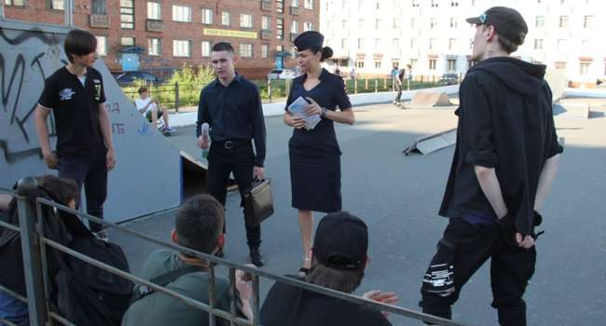
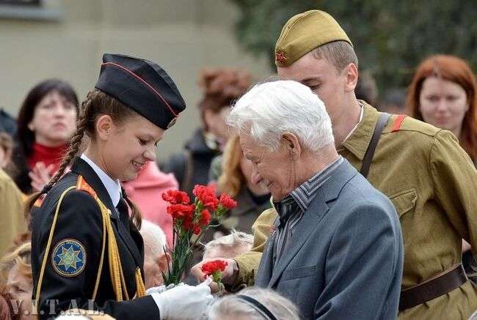
ДЕСТРУКТИВНОЕ ПОВЕДЕНИЕ ДЕТЕЙ И МОЛОДЕЖИ
МАССОВЫЕ ДРАКИ СРЕДИ ПОДРОСТКОВ
В феврале – марте 2023 года в Красноярском крае произошли в городах Красноярск, Ачинск, Канск, Железногорск. У 62 % несовершеннолетних, участвующих в данных сходках, внеурочная занятость не организована.
ШКОЛЕ И РОДИТЕЛЯМ НЕОБХОДИМО ОБЕСПЕЧИТЬ ПРОФИЛАКТИКУ ВОВЛЕЧЕНИЯ В ДЕСТРУКТИВНЫЕ ТЕЧЕНИЯ ЧЕРЕЗ ОРГАНИЗАЦИЮ ЗАНЯТОСТИ ДЕТЕЙ И МОЛОДЕЖИ РАЗЛИЧНЫМИ ВИДАМИ ПОЛЕЗНОЙ ДЕЯТЕЛЬНОСТИ

Slide 5
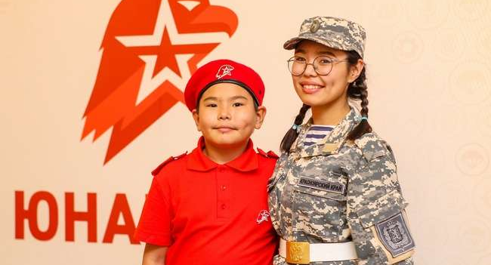
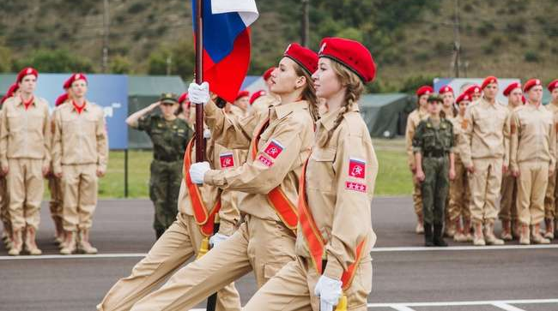
ОПОРА НА ТРАДИЦИОННЫЕ РОССИЙСКИЕ
ДУХОВНО-НРАВСТВЕННЫЕ ЦЕННОСТИ
Указ Президента Российской Федерации от 09.11.2022 г. № 809 «Об утверждении основ государственной политики по сохранению и укреплению традиционных российских духовно-нравственных ценностей»
НАПРАВЛЕНИЯ ДЕЯТЕЛЬНОСТИ В ОБЛАСТИ ВОСПИТАНИЯ:
сохранение и укрепление российских духовно-нравственных ценностей
противодействие деструктивной идеологии
РАБОЧИЕ ПРОГРАММЫ ВОСПИТАНИЯ ПРЕДПОЛАГАЮТ НЕПОСРЕДСТВЕННОЕ УЧАСТИЕ В ОБРАЗОВАТЕЛЬНОМ ПРОЦЕССЕ ВСЕХ СУБЪЕКТОВ: ДЕТЕЙ, ПЕДАГОГОВ, РОДИТЕЛЕЙ

Slide 6
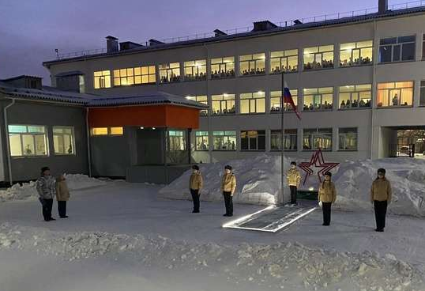
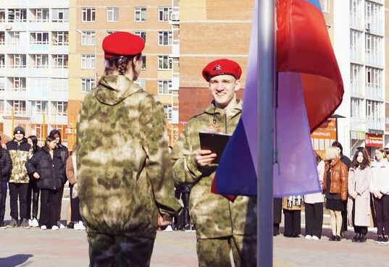
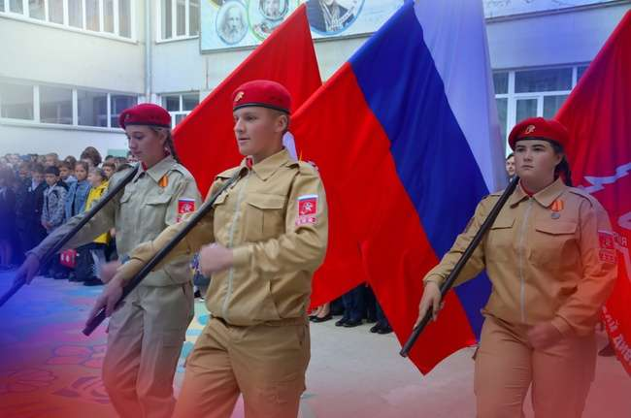
ЕЖЕНЕДЕЛЬНОЕ ПОДНЯТИЕ ФЛАГА И ИСПОЛНЕНИЕ ГИМНА РОССИЙСКОЙ ФЕДЕРАЦИИ

Slide 7
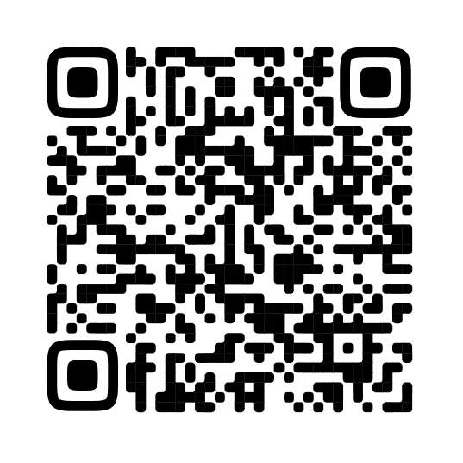
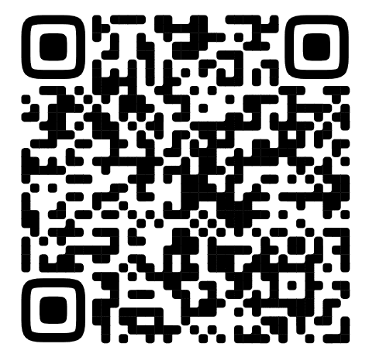
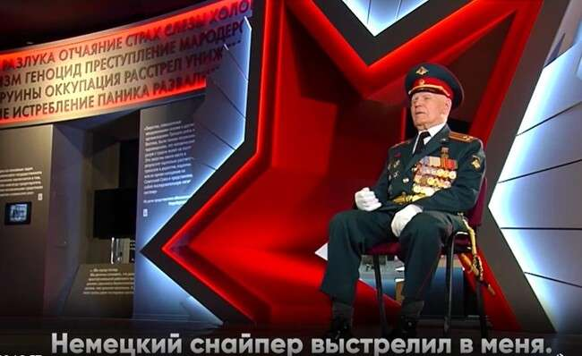
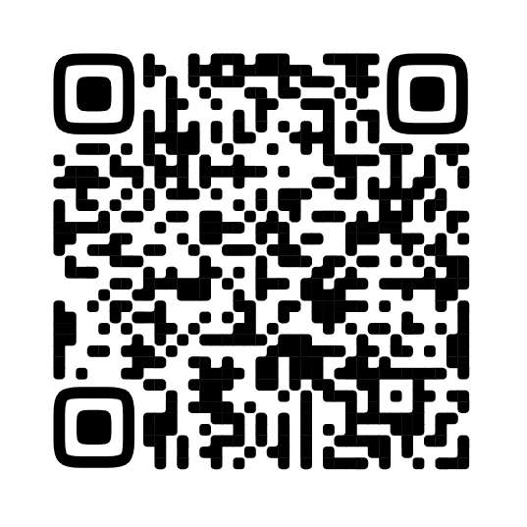
«РАЗГОВОРЫ О ВАЖНОМ»
Краевой календарь образовательных дат и событий
КРАЕВОЙ КАЛЕНДАРЬ. МАЙ
Акция «Наш учитель — фронтовик»
ТЕМА МЕСЯЦА. АПРЕЛЬ
Вклад Красноярского края в освоение космоса
ПОЛЕЗНЫЕ РЕСУРСЫ. МАЙ
Сборник «День Победы»
Трудовой фронт Красноярья 1941 - 1945 гг.
Госпитали и медицина в Красноярском крае в годы Великой Отечественной войны

Slide 8
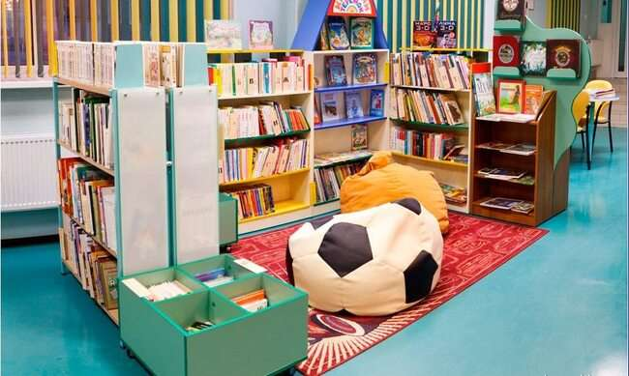
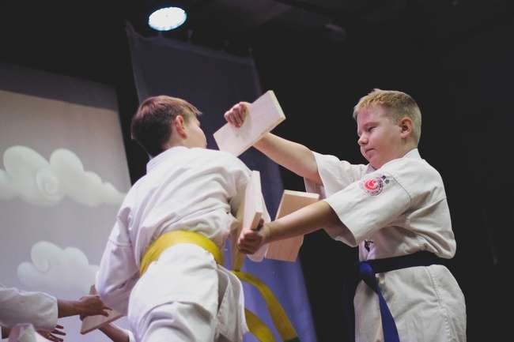
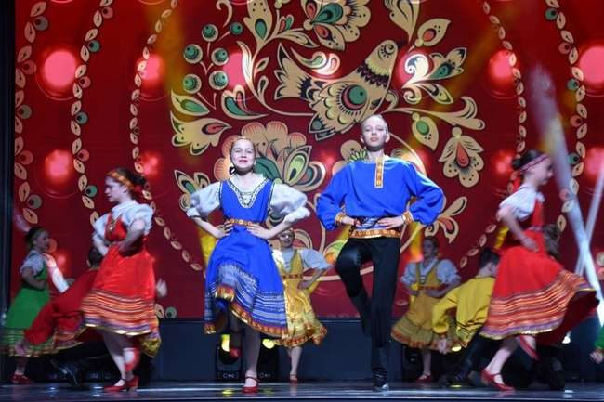
ОБРАЗОВАТЕЛЬНАЯ СРЕДА И ШКОЛЬНЫЙ УКЛАД
Чем богаче и насыщеннее среда воспитания, тем больше
возможностей для детей развивать свои способности

Slide 9
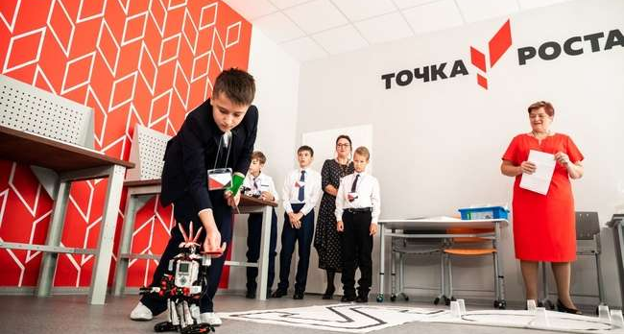
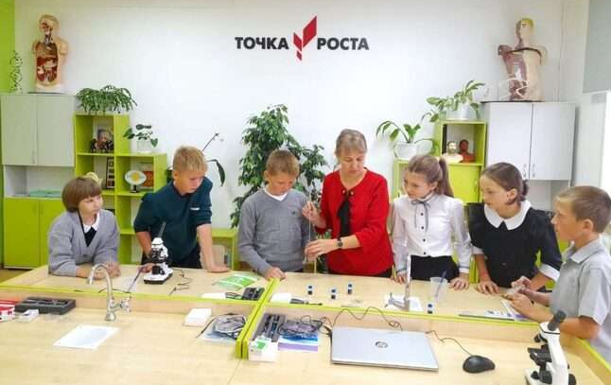
ЦЕНТРЫ «ТОЧКА РОСТА»
332 центра «Точка роста» созданы
в сельских территориях и малых городах
В 2023 - 24 годах планируется создать 110 центров «Точка роста» естественно-научной и технологической направленностей.
ЦЕНТР «ТОЧКА РОСТА», работая по принципу «школы полного дня», предоставляет возможность:
изучать предметы на углубленном, профильном уровнях
получать дополнительное образование
использовать инфраструктуру в воспитательном процессе
использовать инфраструктуру для профориентации

Slide 10
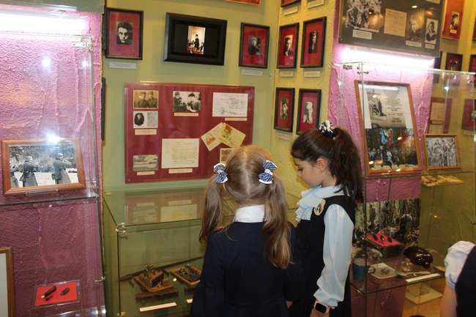
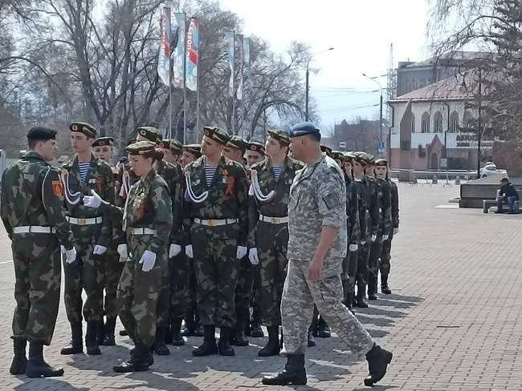
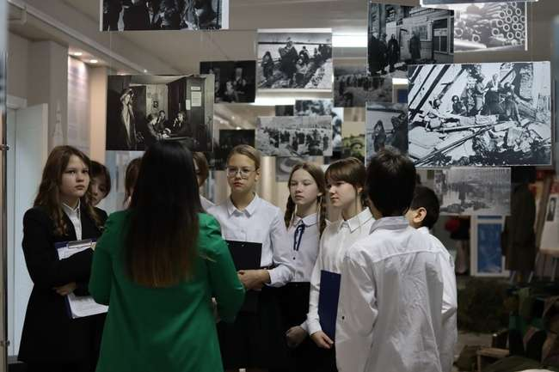
ШКОЛЬНЫЕ МУЗЕИ, ВОЕННО-СПОРТИВНЫЕ КЛУБЫ
В Красноярском крае действуют 385 школьных музеев
В 300 школьных музеях действуют экспозиции, посвященные Великой Отечественной войне
В Красноярском крае действуют 142 клуба патриотической направленности
Более 130 тыс. обучающихся края ежегодно включаются в краевые патриотические проекты, акции, торжественные мероприятия

Slide 11
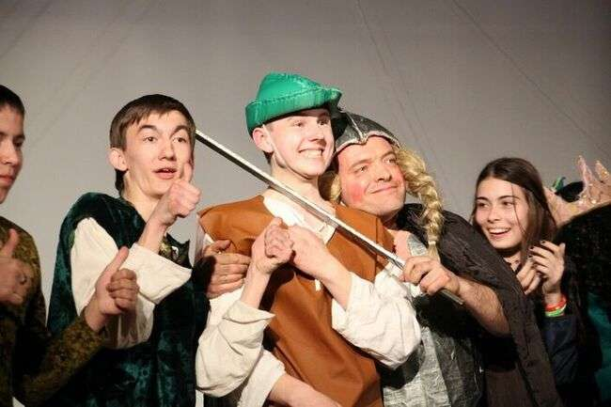
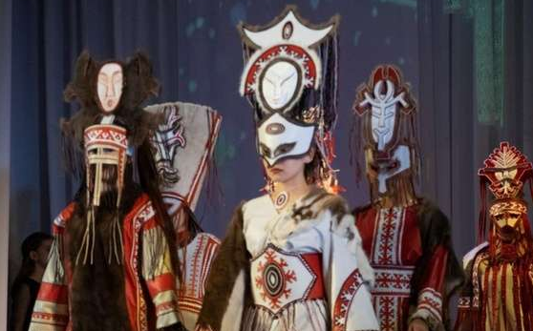
ШКОЛЬНЫЕ ТЕАТРЫ
В федеральном реестре школьных театров зарегистрировано
более 560 театров из Красноярского края.
Охват детей в возрасте от 8 до 17 лет, занимающихся
в театрах, составляет более 12 тыс. человек.

Slide 12
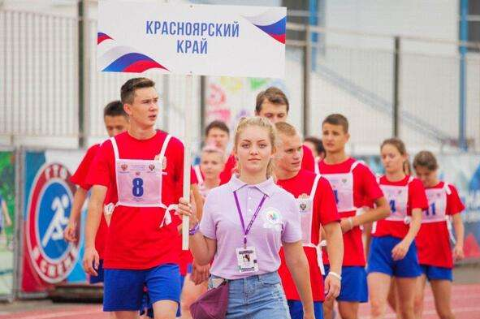
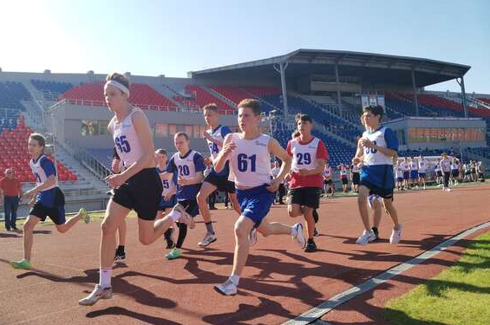
ШКОЛЬНЫЕ СПОРТИВНЫЕ КЛУБЫ
Школьные спортивные клубы созданы
в 697 общеобразовательных организациях.
Различными видами спорта в ШСК занимается свыше 96 тыс. школьников

Slide 13
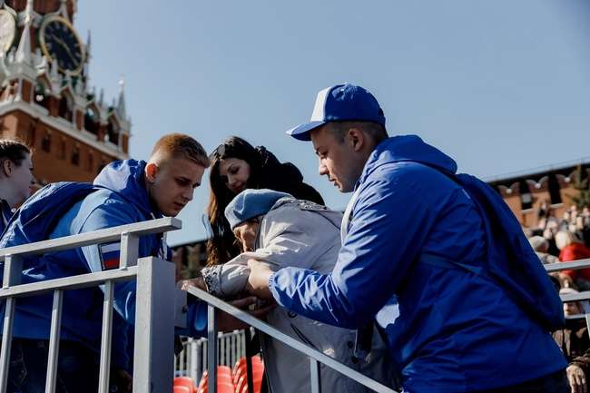
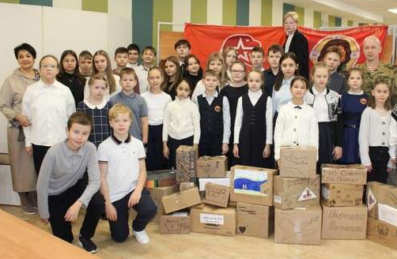
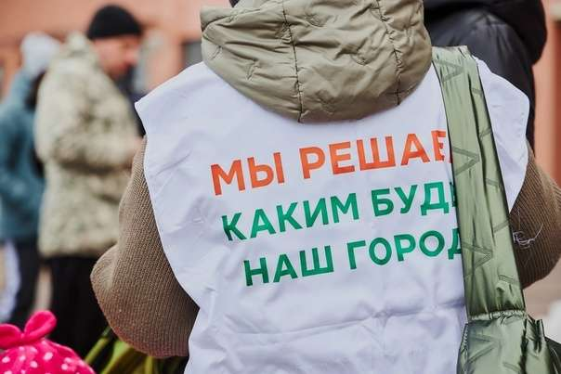
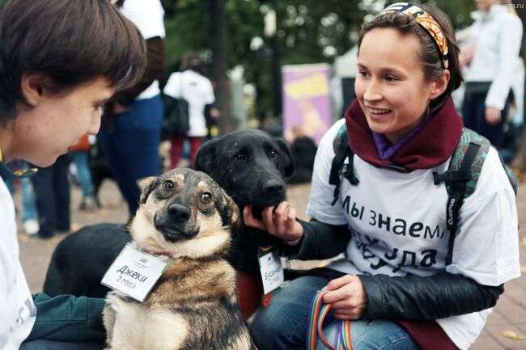
ФЛАГМАНСКАЯ ПРОГРАММА «КРАСВОЛОНТЕР»

Slide 14
РОССИЙСКОЕ ДВИЖЕНИЕ ДЕТЕЙ И МОЛОДЕЖИ «ДВИЖЕНИЕ ПЕРВЫХ»
Федеральный закон от 14.07.2022 № 261 «О Российском движении детей и молодежи»
НАПРАВЛЕНИЯ:
01 Образование и знания
«УЧИСЬ И ПОЗНАВАЙ!»
02 Наука и технологии
«ДЕРЗАЙ И ОТКРЫВАЙ!»
03 Труд, профессия и своё дело
«НАЙДИ ПРИЗВАНИЕ!»
04 Культура и искусство
«СОЗДАВАЙ И ВДОХНОВЛЯЙ!»
05 Волонтёрство и добровольчество
«БЛАГО ТВОРИ!»
06 Патриотизм и историческая память
«СЛУЖИ ОТЕЧЕСТВУ!»
При взаимодействии агентства молодежной политики и министерства образования в крае активно идет открытие первичных организаций на базе школ и организаций среднего профессионального образования.
В движение вступили более 4 тыс. школьников и студентов техникумов и колледжей края.
07 Спорт
«ДОСТИГАЙ И ПОБЕЖДАЙ!»
08 Здоровый образ жизни
«БУДЬ ЗДОРОВ!»
09 Медиа и коммуникации
«РАССКАЖИ О ГЛАВНОМ!»
10 Дипломатия
«УМЕЙ ДРУЖИТЬ!»
11 Экология и охрана природы
«БЕРЕГИ ПЛАНЕТУ!»
12 Туризм и путешествия
«ОТКРЫВАЙ СТРАНУ!»

Slide 15
ПРОЕКТ ПО РАЗВИТИЮ СОЦИАЛЬНОЙ АКТИВНОСТИ ОБУЧАЮЩИХСЯ НАЧАЛЬНЫХ КЛАССОВ «ОРЛЯТА РОССИИ»
В 2022 году в проекте «Орлята России» приняли участие
239 классов
из 45 муниципальных образований Красноярского края

Slide 16
СОВЕТНИК ДИРЕКТОРА ПО ВОСПИТАНИЮ И ВЗАИМОДЕЙСТВИЮ С ДЕТСКИМИ ОБЩЕСТВЕННЫМИ ОБЪЕДИНЕНИЯМИ
В 2023/24 учебном году должность советника директора будет введена в 600 школах
В обязанности советника директора входит взаимодействие с родителями несовершеннолетних, относящихся к группе риска, по вопросам семейного воспитания; осуществление взаимодействия с различными общественными организациями по предупреждению негативного и противоправного поведения обучающихся

Slide 17
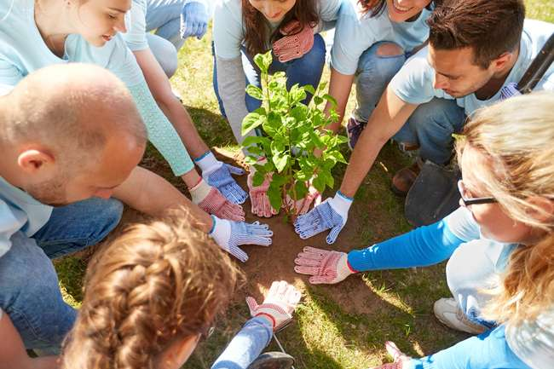
Воспитание есть процесс социальный в самом широком смысле. Воспитывает всё: люди, вещи, явления, но прежде всего и больше всего люди. Из них на первом месте – родители и педагоги.
А.С.Макаренко
СПАСИБО ЗА ВНИМАНИЕ!

